Slide 1
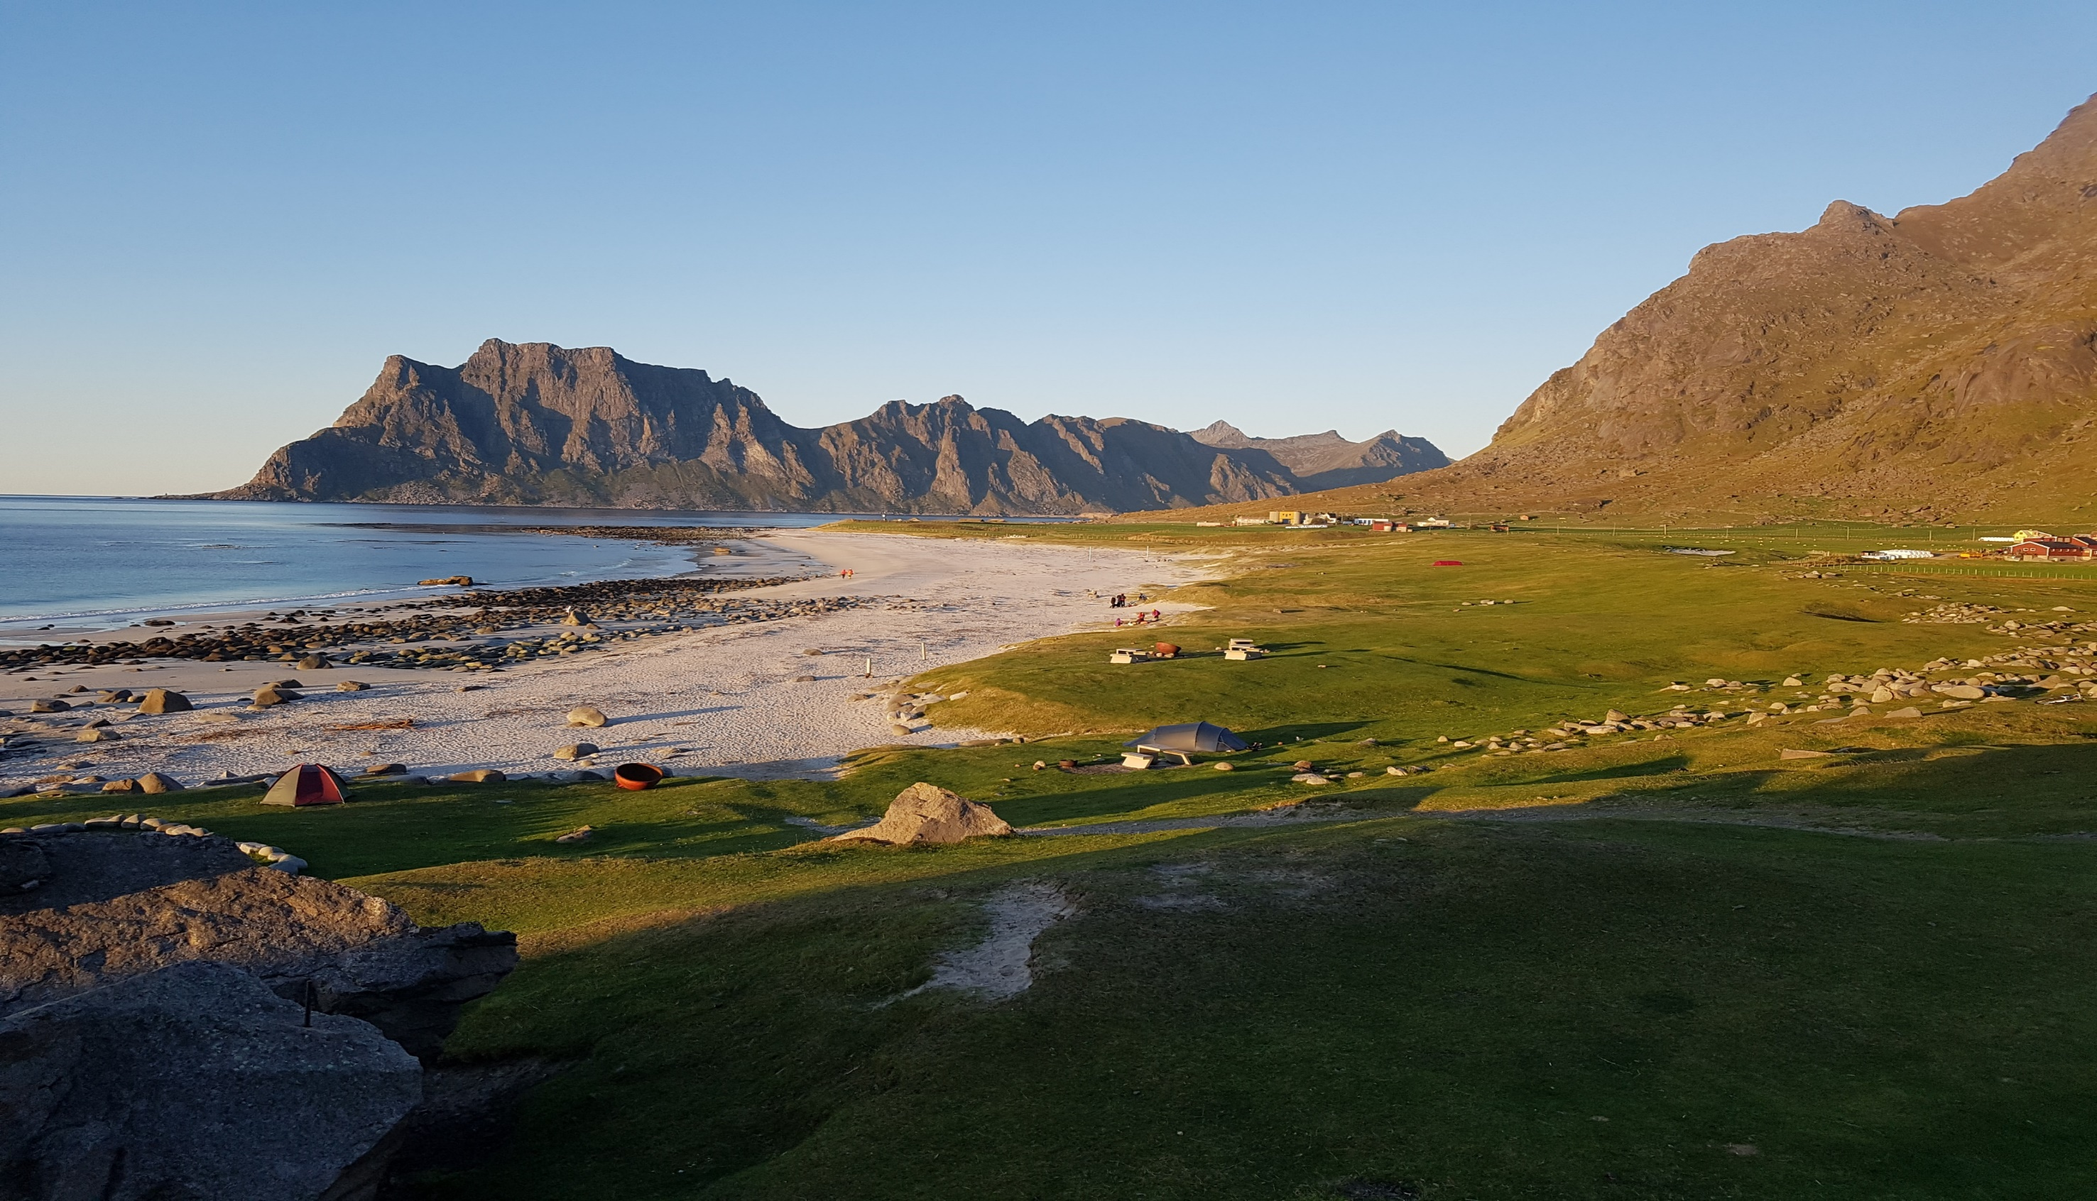
Regional plan for sosial bærekraft og livskraftige lokalsamfunn og avrunding
Britt Kjensli, folkehelse og lokal samfunnsutvikling
30.08.2022
Foto: Ernst Furuhatt

Slide 2
Status
Starta arbeidet i tverrfaglig prosjektgruppe med interne og eksterne aktører i oktober
Varsel om oppstart av planarbeidet gjort i FT i april 2022
Kick off planarbeidet 21. september i Bodø
Etablering av arbeidsgrupper med interne og eksterne aktører, bl.a. kommunene, i september
Planprogram på høring og offentlig ettersyn planlagt i november/desember 2022
Ferdig plan planlegges framlagt for fylkestinget høsten 2023

Slide 3
Planstrategiens langsiktige utviklingsmål
Planen tar utgangspunkt i «Et bærekraftig Nordland, regional
planstrategi for samarbeid og grønn omstilling 2021-2024»
Mål 1: Attraktive og inkluderende samfunn med gode kultur-, service- og tjenestetilbud for alle
Mål 5: God kvalitet i skoletilbudene og et arbeidsliv som stimulerer til kompetanseutvikling i hele karrieren
Mål 6: Kompetansearbeidsplasser og høyere utdannings- og forskningsmiljø som er sterke utviklingsaktører i regionalt samfunns- og næringsliv

Slide 4
Planstrategien sier om planen:
Planen skal “videreutvikle politikken innenfor mange ulike tema: distriktspolitikk, by- og regionsenterpolitikk, stedsutvikling, tilflytting og rekruttering, kultur, kulturminner, folkehelse og utenforskap”.
Planen skal erstatte regional plan for folkehelse 2018-2025 og regional plan for by- og regionsenterpolitikk 2017-2025.
Kulturminneområdet vil også inngå, i stedet for at det utarbeides en egen regional plan for dette.
Planen vil ha berøringspunkter med de to andre regionale planene som utarbeides i perioden, innenfor arealforvaltning og kompetanse, og vil måtte samordnes med disse.

Slide 5
Problemstillinger i oppstartsaken i FT
Hvordan skape attraktive, inkluderende og bærekraftige steder for besøkende, næringsliv og innbyggere? Og hvordan få flere innbyggere i både regionsentra og distrikt?
Hvordan få til utvikling og omstilling av tjenestetilbud og aktiviteter i distriktene?
Hvordan får vi flere til å delta i arbeids- og samfunnslivet?
Hvis vi skal øke livskvaliteten, tilhørigheten og attraktiviteten i Nordland, hvor er det innovasjonene må komme?

Slide 6
Innspill til planen
Bruker arenaer vi har allerede – disse tre regionale konferansene, generasjonskonferansen 11. juni og frivillighetskonferansene til høsten
Rekruttering, språk, utdanning, kvalifisering og frivillighet er viktige områder i planen – tar innspillene fra i dag med oss – som kunnskapsgrunnlag og eventuelt forslag til tiltak
Bruke egne møter, fysiske og digitale arenaer og plattformer, kick off, samt hjemmeside
Invitere ulike aktører fra det offentlige, private, akademia, frivilligheten og innbyggere generelt inn i arbeidsgrupper
Samle inn kunnskap ved hjelp av studenter i sommerjobb
Alt vil legges ut på nettsida vår etter hvert: https://www.nfk.no/tjenester/planer-og-planlegging/regionale-planer-og-strategier/pagaende-regionalt-planarbeid/regional-plan-for-sosial-barekraft-og-livskraftige-lokalsamfunn/

Slide 7
Kick off for arbeidet med regional plan for sosial bærekraft og livskraftige lokalsamfunn
Comfort Hotel, Bodø, onsdag 21. september kl 9-15.
Formålet med kick off vil være:
Skape en felles kunnskapsplattform
Skape en felles forståelse og forankring av de viktigste utfordringene
Involvere kommunene og andre aktører i planarbeidet
Få innspill til planprosessen og planen
Rammer for programmet vil være som følger:
Velkommen
Info om planarbeidet – formål og status
Smart spesialisering
SWOT-analyse for Nordland basert på målbildene i Nasjonalt veikart for smarte og bærekraftige byer og lokalsamfunn:
Attraktive byer og lokalsamfunn
Inkluderende byer og lokalsamfunn
Helsefremmende og klimavennlige byer og lokalsamfunn
Interessentanalyse
Presentasjon av eksisterende kunnskap
Behovet for utredninger, mer kunnskap
Prosessen videre – arbeidsgrupper
Påmelding innen 7. september. https://forms.office.com/r/b4x0erzxyZ
På forespørsel kan vi dekke reise og overnatting for inntil to personer fra hver kommune og for én person fra andre organisasjoner/etater.

Slide 8
Avrunding
Vi vil legge ut oppsummering av gruppearbeidene, presentasjoner mm på vår hjemmeside:
https://www.nfk.no/tjenester/lokal-samfunnsutvikling/folkehelse-og-lokal-samfunnsutvikling/regionale-konferanser-om-tilflytting-og-rekruttering.54402.aspx
På nettsida er også:
Lenke til rapporten og FT-saken om Tilflytting og rekruttering fra utlandet og pilotkommuneprosjektet
Opptak av webinaret 21. april med temaet: Hvordan ta imot nye innbyggere?
Statistikk på tilflytting og rekruttering
Mer statistikk finner dere på sidene til vår nye enhet ASK-gruppa (analyse, statistikk og kart) https://www.nfk.no/tjenester/planer-og-planlegging/analyse-statistikk-og-kart/nordland-i-tall/

